Slide 1

IDENTIDAD VISUAL EN LA WEB
Servicio de Comunicación

Slide 2
IDENTIDAD VISUAL EN LA WEB
WEB UMA
Herramienta estratégica de comunicación
La web de la UMA es el mejor vehículo para la transmisión de la IMAGEN DE LA UMA.
La idoneidad de la herramienta se basa en la capacidad de comunicar el mensaje a miles de usuarios, y a su vez a través de los diferentes dispositivos que puedan usar los mismos mediante sitios responsive.

Slide 3
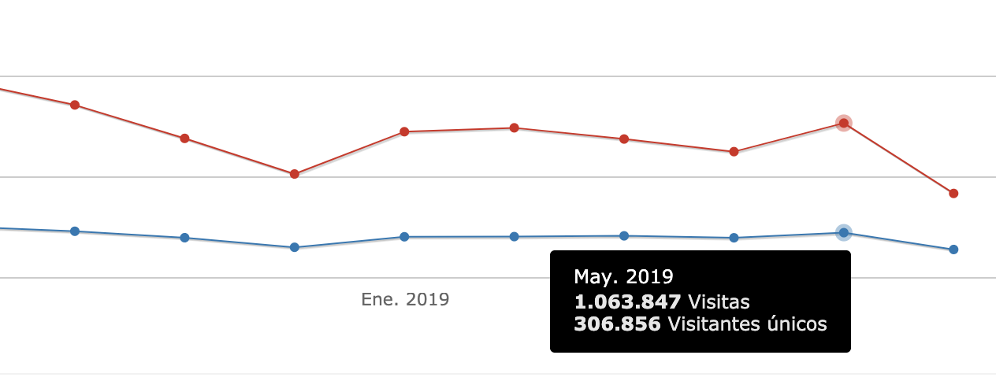
IDENTIDAD VISUAL EN LA WEB
WEB UMA

Slide 4
IDENTIDAD VISUAL EN LA WEB
WEB UMA

Slide 5
IDENTIDAD VISUAL EN LA WEB
WEB UMA
Web de Máster

Slide 6

IDENTIDAD VISUAL EN LA WEB
WEB UMA
Web de Máster
No oficial

Slide 7
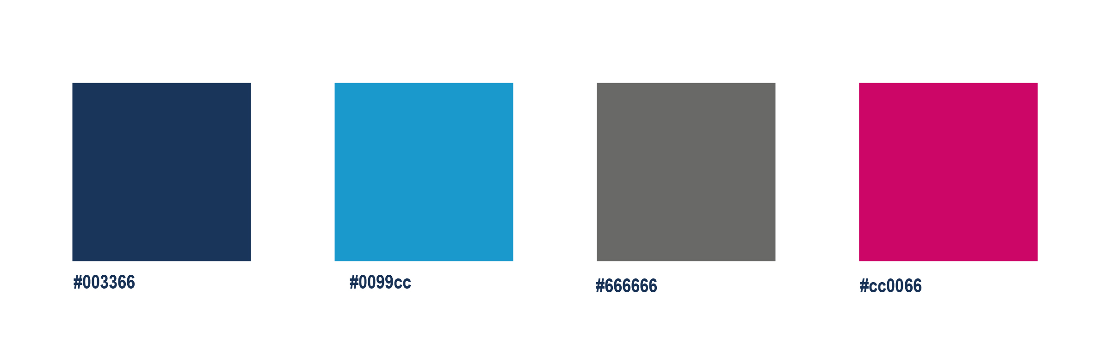
IDENTIDAD VISUAL EN LA WEB
WEB UMA
Colores web
Según el manual de normas de identidad visual los colores de la web son:

Slide 8
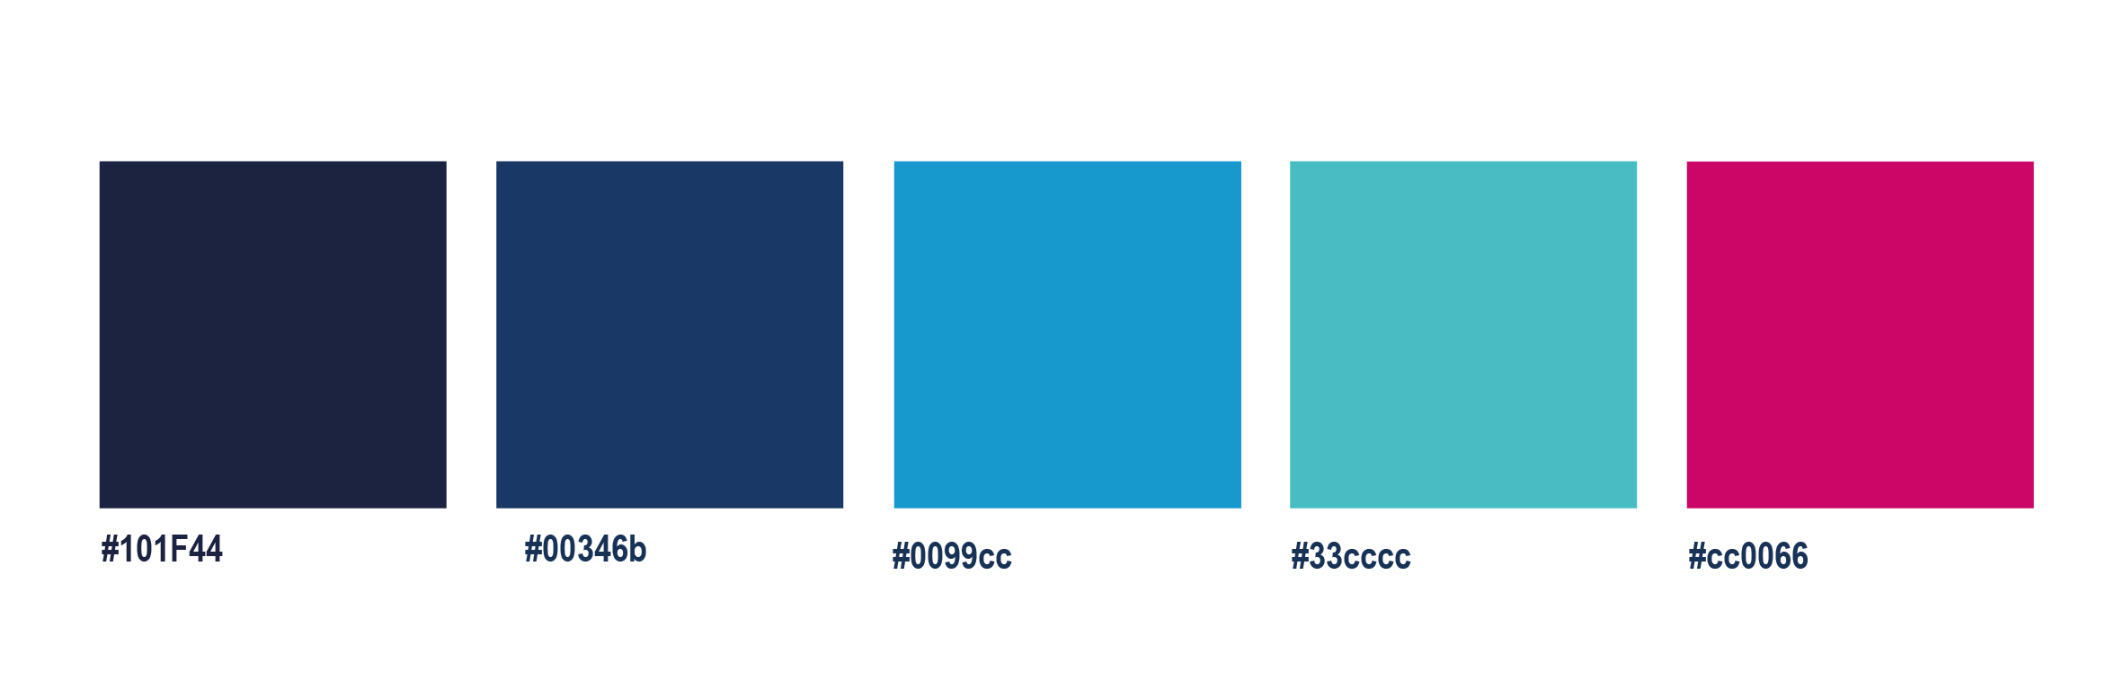
IDENTIDAD VISUAL EN LA WEB
WEB UMA
Colores web
El menú superior tiene estos colores web:

Slide 9
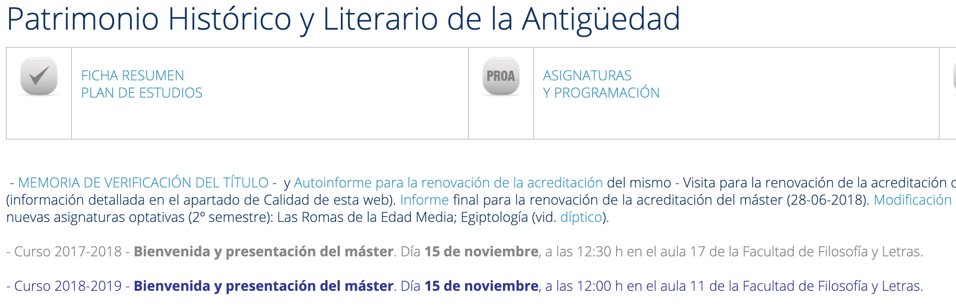
IDENTIDAD VISUAL EN LA WEB
WEB UMA
Colores web

Slide 10
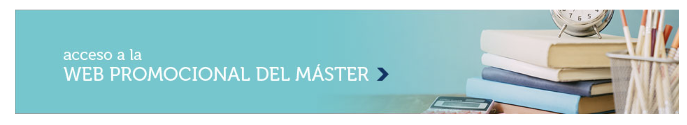
IDENTIDAD VISUAL EN LA WEB
WEB UMA
Imágenes en la web: banners
El enlace a las webs promocionales de los Máster se hará a través de un banner en la página principal. Esta imagen tendrá el mismo diseño para todas las ramas de conocimiento.

Slide 11
IDENTIDAD VISUAL EN LA WEB
WEB UMA
Imágenes en la web
Las imágenes en la web siguen el formato 4:3 con unás dimensiones de 700 px x 500 px (bloque de noticias y destacados) e imágenes anexas a documentos.

Slide 12
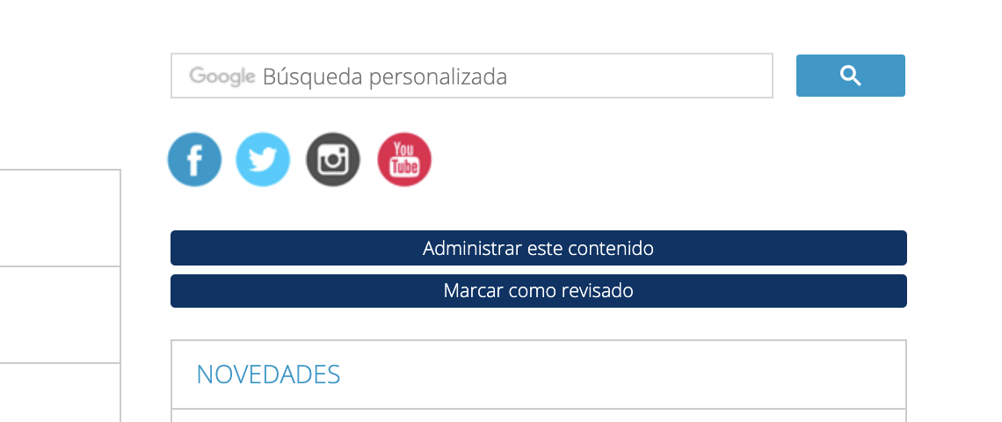
IDENTIDAD VISUAL EN LA WEB
WEB UMA
Imágenes en la web: iconos de redes sociales
El gestor de contenido Merengue dispone de un bloque para enlazar las redes sociales pertenecientes a cada micrositio.

Slide 13
IDENTIDAD VISUAL EN LA WEB
WEB UMA
Edición de textos Tipografía
La fuente corporativa de la web es la OPEN SANS.

Slide 14
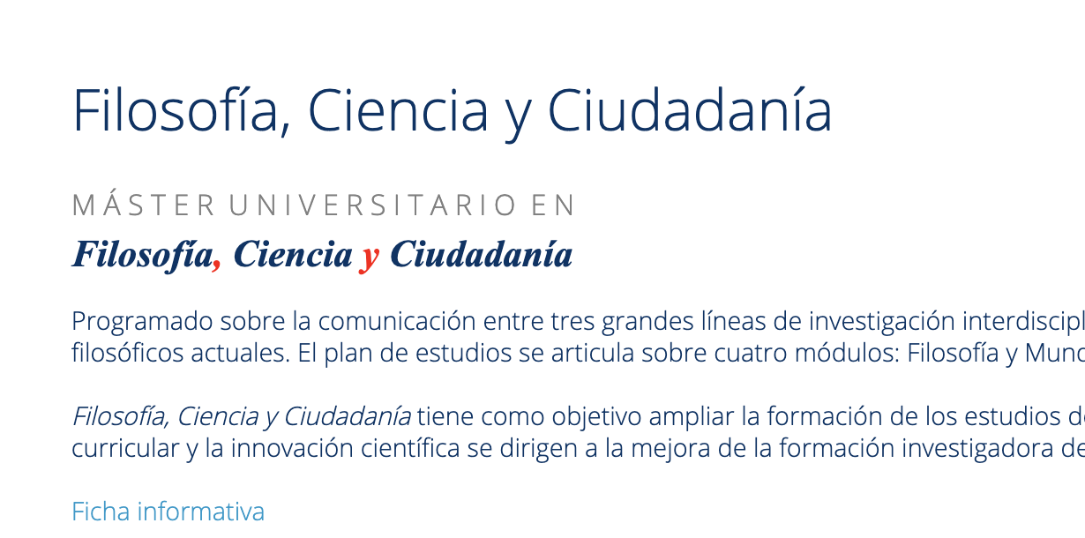
IDENTIDAD VISUAL EN LA WEB
WEB UMA
Edición de textos Tipografía
La fuente corporativa de la web es la OPEN SANS.

Slide 15
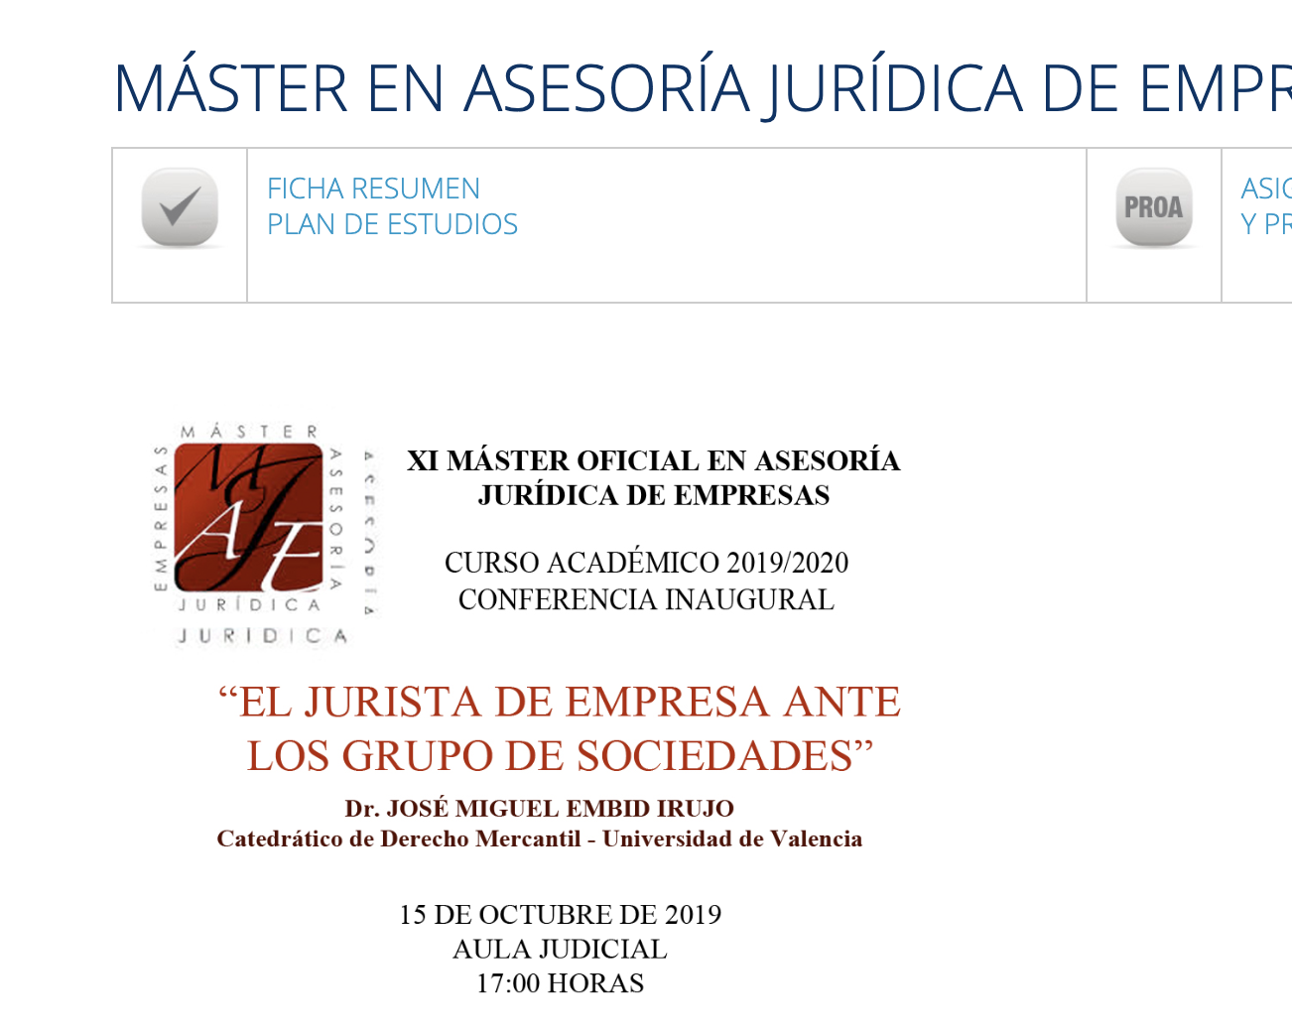
IDENTIDAD VISUAL EN LA WEB
WEB UMA
Edición de textos Tipografía

Slide 16
IDENTIDAD VISUAL EN LA WEB
WEB UMA
Edición de textos en la web
El CMS de la UMA contiene en su hoja de estilo las siguientes especificaciones para los textos.
Titulares: (h2, h3, h4) color: #003366 tamaño16 px-20 px
Cuerpo: color #6666cc tamaño 16 px
Enlaces: color #0099cc
No se utilizará para los textos otra gama de colores que la incluida dentro de este manual.

Slide 17
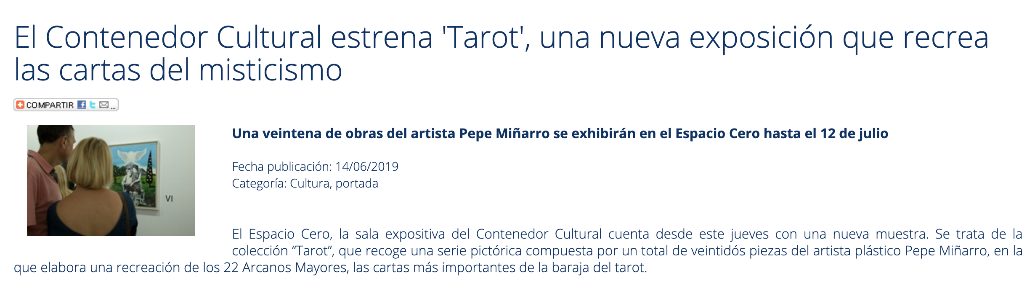
IDENTIDAD VISUAL EN LA WEB
WEB UMA
Edición de textos en la web

Slide 18
IDENTIDAD VISUAL EN LA WEB
WEB UMA
Accesibilidad
La UMA encargó en 2018 un informe sobre la accesibilidad de nuestro micrositio. Estos son las principales barreras de accesibilidad que nos interesan como editor:
Imágenes de texto sin describir (navegación por iconos)
Falta de encabezados
Uso incorrecto de niveles de encabezado. (frecuencia alta)

Slide 19
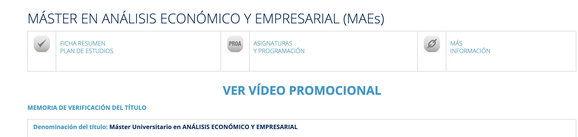
IDENTIDAD VISUAL EN LA WEB
WEB UMA
Accesibilidad

Slide 20
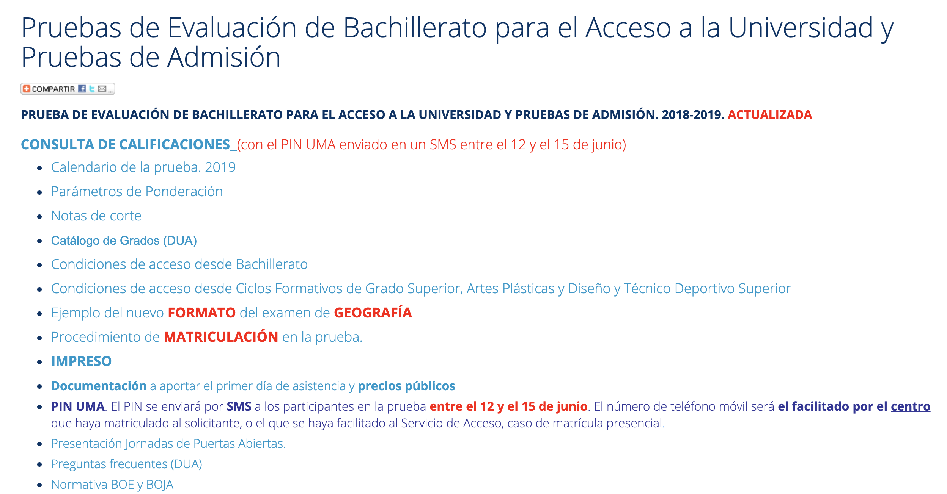
IDENTIDAD VISUAL EN LA WEB

